Slide 1
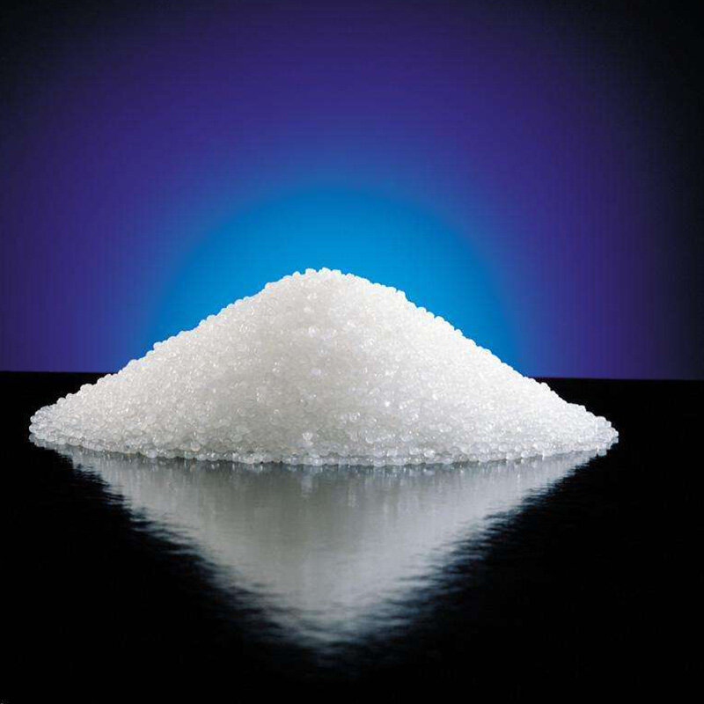
Удивительная сила соли

Slide 2
Цель
изучение особенностей соли, её свойства и качества.

Slide 3
Задачи:
Изучить литературу по данной теме.
Выяснить, что такое соль, какая она бывает и откуда берётся?
Изучить исторические сведения о соли.
Узнать о значении соли в жизни человека.
Исследовать свойства соли опытным путём, вырастить кристалл поваренной соли.

Slide 6
Разновидность соли: .
• поваренная пищевая; • кормовая (для животных); • для промышленности

Slide 7
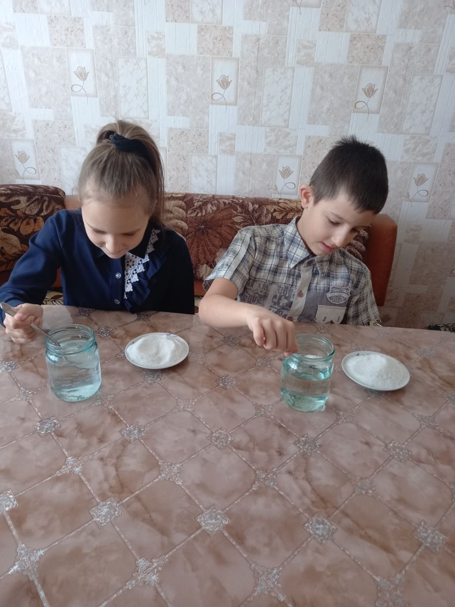
Опыт №1 Соль растворяется в воде.

